Slide 1
扇形统计图
扇形统计图
冀教版 数学 六年级 上册
WWW.PPT818.COM

Slide 2
1.结合具体事例，经历读扇形统计图，交流、讨论、认识扇形统计图特征的过程。
2.了解扇形统计图表示数据的特征，能根据统计图中的信息回答有关问题，能提出问题并解答。
3.主动参与数学活动，感受扇形统计图表示数据的直观性，激发学习新知识的兴趣。

Slide 3
我们学过哪些统计图？分别有什么作用？
条形统计图，可以很容易看出各种数量的多少。
折线统计图，可以表示出数量的增减变化。
还有一种新的统计图要走近我们，一起去认识它！

Slide 4
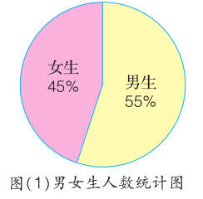
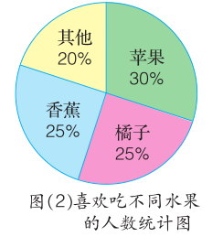
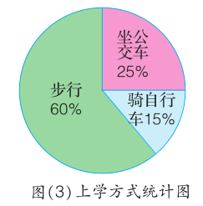
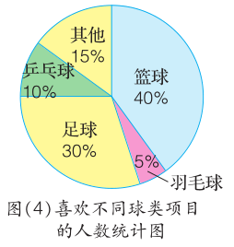
读一读。
从图中你了解到哪些信息？
来自六（1）班40名同学的调查结果

Slide 5
从上面的统计图中，你得到了哪些信息？能提出哪些数学问题?
女生占被调查总数的45%，男生占被调查总数的55%。
步行上学的学生人数占被调查总数的60%。
喜欢吃香蕉的学生人数占被调查总数的25%。

Slide 6
数据有什么特点？图中几个百分数的和是多少？
扇形统计图中的数据都是百分数，几个百分数的和是100%。
说一说：每个圆表示什么？其中每个扇形表示什么？
每个扇形表示的意义各不相同，但都表示各部分占总量的百分比。

Slide 7
从图上直接可以了解到哪些情况？
从图上直接可以看出部分占整体的百分比。
扇形统计图可以很清楚地表示部分和整体之间的关系。
这样的统计图叫做扇形统计图。

Slide 8
1
根据统计图（4）回答问题。
（1）六（1）班超过全班人数的$\frac{1}{3}$ 的学生喜欢的球类项目是什么？
篮球
（2）如果你是六（1）班的体育委员，班里要组织球类比赛，你打算组织什么比赛？为什么？
篮球，因为喜欢篮球的人数最多。

Slide 9
2
少年宫合唱团有80人，他们的年龄结构统计图如下，看图填空。
（1）（ ）岁的学生最多，占合唱团总人数的（ ）%，有（ ）人。
11
14岁
10%
40
32
12岁
30%
11岁
40%
（2）12岁的学生人数占合唱团总人数的（ ）%，有（ ）人。
13岁
20%
30
24

Slide 10
3
下面是李庄秋季各种农作物种植面积统计图。
农作物的种植面积是400公顷。
其他2.5%
棉花25%
玉米50%
（1）李庄种植棉花多少公顷？
大豆12.5%
谷子10%
400×25%=100（公顷）
答：李庄种植棉花100公顷。

Slide 11
3
下面是李庄秋季各种农作物种植面积统计图。
（2）李庄种植大豆多少公顷？
其他2.5%
400×12.5%=50（公顷）
棉花25%
答：李庄种植大豆50公顷。
玉米50%
大豆12.5%
（3）自己提出问题并解答。
谷子10%
李庄种植谷子多少公顷？
400×10%=40（公顷）
答：李庄种植谷子40公顷。

Slide 12
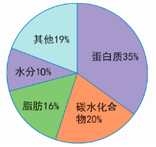
4
黄豆的成分如下面的统计图所示，自己提出问题并解答。
100千克黄豆中含脂肪多少千克？
100×16%=16（千克）
答：100千克黄豆中含脂肪16千克。

Slide 13
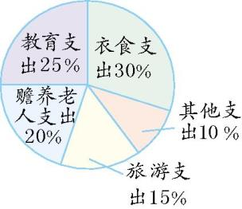
5
如图是小红家去年的支出情况统计图。如果小红家去年全年支出10000元，那么教育支出有多少元?
10000×25%=2500（元）
答：教育支出有2500元。

Slide 14
扇形统计图是用整个圆的面积表示总数，用圆内的扇形面积表示各部分占总数的百分比。
认识扇形统计图
扇形统计图的作用：扇形统计图可以清楚地表示出部分数量与总数、部分数量与部分数量之间的关系。

Slide 15
1
下图是鸡蛋各部分质量统计图。从图中我们可以看出：一个鸡蛋中蛋壳的质量约占（ ），蛋黄的质量约占（ ）。如果一个鸡蛋重80克，那么这个鸡蛋中的蛋白重（ ）克。
15%
32%
42.4
蛋壳15%
蛋白53%
蛋黄32%

Slide 16
2
右图是某学校教师喜欢看的电视节目统计图。
（1）喜欢走进科学节目的老师占全体老师人数的（ ）%。
（2）喜欢（ ）节目和（ ）节目的人数差不多。
（3）喜欢（ ）节目的人数最少。
（4）如果该学校有150名老师，那么喜欢新闻联播的老师有（ ）人。
32
新闻联播
28%
新闻联播
大风车
焦点访谈
15%
走近科学
（ ）%
大风车
25%
焦点访谈
42

Slide 17
3
如图，反映了某班学生在课外活动中参加各小组的情况。（整圆表示全班人数）
（1）这是一幅（ ）统计图。
（2）参加美术小组人数占总数的（ ）。
（3）参加体育小组有27人，全班有（ ）人。
扇形
美术
体育60%
10%
文艺30%
45

Slide 18
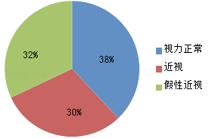
4
如图是某校小学六年级学生视力情况统计图。
（1）视力正常的有76人，近视的有（ ）人；
（2）假性近视的同学比视力正常的人少总人数的（ ）%；
（3）视力正常与视力非正常人数的比是（ )。
60
6
19：31

Slide 19
5
已知东湖公园实际占地120公顷，请根据以下东湖公园占地分布情况统计图填写下表。
占地类型 | 湖面 | 山丘 | 路面 | 其他
占地面积 （公顷）
山丘
？%
51
26.4
10.2
32.4
湖面42.5%
路面
8.5%
其他
27%

Slide 20
6
观察下面的统计图，你获得了哪些信息？看了这两个统计图你有什么感想，请说一说。
中国人口约占世界人口的百分比
中国耕地面积约占世界耕地面积的百分比
中国21%
中国耕地面积约占7%
（1）我国人口约占世界人口的21%，而耕地面积约占世界耕地面积的7%。（2）看到这两个信息，我感到中国太伟大了，用只占世界约7%的耕地，却养活着约占世界21%的人口；我们要珍惜每一寸耕地，要保护耕地。

